Slide 1
Chương 3:
Phân tích
Trường Đại học Khoa học Tự nhiên, ĐHQG-HCM
Khoa Công Nghệ Thông Tin
Bộ môn Công Nghệ Phần Mềm
GVLT: ThS. Trần Minh Triết

Slide 2
Nội dung
Sơ đồ lớp ở mức phân tích
  Xác định các lớp đối tượng chính
  Xác định các thông tin và hành động/trách nhiệm của mỗi lớp đối tượng chính
  Xác định các quan hệ chính
  Xác định các lớp đối tượng phụ, các danh mục
Sơ đồ lớp và Khả năng tiến hóa của hệ thống
Sơ đồ trạng thái
  Khái niệm và các ký hiệu
    Trạng thái
    Biến cố, điều kiện
    Trạng thái đầu, trạng thái cuối
    Superstate
  Áp dụng

Slide 3
Một số khái niệm mở đầu
Vấn đề: Mô tả lại bằng một ngôn ngữ nào đó (thường là các sơ đồ) nhằm diễn tả trực quan về vấn đề
Phân tích: xây dựng mô hình Thế giới thực
Phân tích theo hướng đối tượng: xây dựng các mô hình về các đối tượng của Thế giới thực
Một số loại Sơ đồ:
  Sơ đồ lớp đối tượng: Mô tả hệ thống các lớp đối tượng (thuộc tính, hành động) cùng với các quan hệ giữa chúng
  Sơ đồ trạng thái: Mô tả chu trình sống của đối tượng
  …

Slide 4
Nhắc lại về hướng đối tượng

Slide 5
Nhắc lại về hướng đối tượng
Một số ký hiệu
Tên class
Tên class
(Các) thuộc tính
(Các) phương thức

Slide 6
Public/Protected/Private
+ Thuộc tính/Phương thức public
# Thuộc tính/Phương thức protected
- Thuộc tính/Phương thức private
Class
- privateAttribute
# protectedAttribute
Phương thực
Private
+publicOp()
# protectedOp()
- privateOp()
Phương thức Protected
Phương thức Public

Slide 7
Tầm vực
Xác định số lượng thể hiện của thuộc tính / phương thức
Class
- classifierScopeAttribute
- instanceScopeAttribute
classifierScopeOperation()
instanceScopeOperation()
Notes:
In Rose, you cannot underline the class scope operation and attribute names, but you can use an attribute and operation stereotype (e.g., <<class>>) to denote class scope attributes and operations on a diagram.

Slide 8
Ví dụ
Student
- name
- address
- studentID
- nextAvailID : int
+ addSchedule(theSchedule : Schedule, forSemester : Semester)
+ getSchedule(forSemester : Semester) : Schedule
+ hasPrerequisites(forCourseOffering : CourseOffering) : boolean
# passed(theCourseOffering : CourseOffering) : boolean
+ getNextAvailID() : int

Slide 9
Nhận xét
Bình thường: Class bình thường
In nghiêng: Class thuần ảo
Gạch dưới: Object (không phải class)
Tên class
(Các) thuộc tính
Bình thường: Thuộc tính bình thường
In nghiêng: không sử dụng
Gạch dưới: Thuộc tính static
(Các) phương thức
Bình thường: Phương thức bình thường
In nghiêng: Phương thức virtual
Gạch dưới: Phương thức static

Slide 10
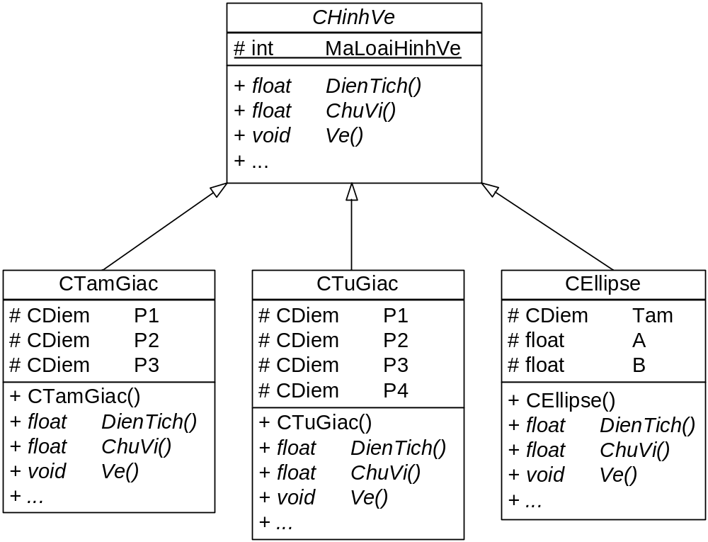
Ví dụ

Slide 11
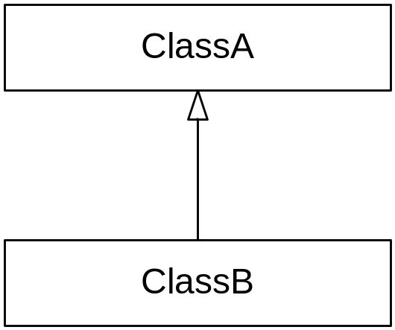
Quan hệ giữa các lớp đối tượng
Quan hệ kế thừa
  ClassB kế thừa từ ClassA
  ClassB là một trường hợp đặc biệt của ClassA
  ClassA là trường hợp tổng quát của ClassB

Slide 12
Quan hệ giữa các lớp đối tượng
Quan hệ Association
  Hoặc
    Trong ClassA có thuộc tính có kiểu là ClassB
  Hoặc
    Trong ClassB có thuộc tính có kiểu là ClassA
  Nhận xét: Về mặt lập trình, thuộc tính có thể được lưu trữ dạng biến đơn, biến mảng, hay biến con trỏ
  Ví dụ:?

Slide 13
Quan hệ giữa các lớp đối tượng
Quan hệ Aggregation
  Đã xác định được ClassA và ClassB có quan hệ Association với nhau
  Xác định rõ hơn:
    Trong object của ClassA có chứa (trong phần thuộc tính) object của ClassB
    ObjectX của ClassA bị hủy thì ObjectY của ClassB (bên trong ObjectX) vẫn có thể còn tồn tại
  Ví dụ:?

Slide 14
Quan hệ giữa các lớp đối tượng
Quan hệ Composition
  Đã xác định được ClassA và ClassB có quan hệ Association với nhau
  Xác định rõ hơn:
    Trong object của ClassA có chứa (trong phần thuộc tính) object của ClassB
    ObjectX của ClassA bị hủy thì ObjectY của ClassB (bên trong ObjectX) không thể còn tồn tại
  Ví dụ:?

Slide 15
Quan hệ giữa các lớp đối tượng
Chiều của quan hệ (Association, Aggregation, Composition)
  Nếu quan hệ là 1 chiều: đa số các lời gọi hàm được gọi theo đúng chiều của quan hệ
  Nếu quan hệ là 2 chiều: không vẽ mũi tên

Slide 16
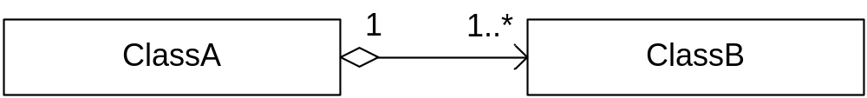
Quan hệ giữa các lớp đối tượng
Bản số - Multiplicity (Association, Aggregation, Composition)
  Ý nghĩa
  Ví dụ:
    1
    2
    1..*
    0..*
    *
    1, 3, 5..9

Slide 17
Quan hệ giữa các lớp đối tượng
Quan hệ Dependency
  ClassA và ClassB không có quan hệ Association
  ClassA “phụ thuộc” vào ClassB
Tham số truyền vào
Kết quả trả ra
Biến cục bộ
class A
{
void F(B x)
{
…
}
};
class A
{
B F()
{
…
}
};
class A
{
void F()
{
B x;
}
};
Trong ClassA có sử dụng biến toàn cục (kiểu B), hoặc sử dụng phương thức/thuộc tính static của ClassB

Slide 18
Xây dựng sơ đồ lớp ở mức phân tích

Slide 19
Lập danh sách các đối tượng
Tiêu chuẩn nhận dạng đối tượng
  Định danh: Đối tượng phải có tên (thường là danh từ/ngữ danh từ)
  Chu trình sống: có thời điểm sinh ra, có khoảng thời gian hoạt động, có thời điểm chấm dứt
  Sự độc lập tương đối với các đối tượng khác
  …
Đề nghị:
  Con người
  Vật thể
  Tổ chức
  Vật lý
  Không gian
  Thời gian…

Slide 20
Lập danh sách các đối tượng
Lập danh sách các đối tượng liên quan đến hệ thống
Đối tượng đề nghị
Không là đối tượng
Là đối tượng
Không được quan tâm
Được quan tâm
Đối tượng phụ
Đối tượng chính
Tiêu chuẩn nhận dạng đối tượng: có rất nhiều trường phái

Slide 21
Ví dụ
Ví dụ: Xét ngữ cảnh là 1 trường PTTH với phần mềm quản lý trường cấp 3:
Danh sách đề nghị:
  Học sinh Tổ Bộ môn Số tiết
  Giáo viên BGH TKB
  Môn học Khối Bảng điểm
  Lớp Phụ huynh Phòng
  Học kỳ ĐTB Học phí
  Năm học Diện HS …
Đối tượng/Không phải đối tượng?

Slide 22
Ví dụ
Được quan tâm?
  Phần mềm quản lý học sinh:
    Học sinh, Giáo viên, Môn học, Lớp, Khối, Phụ huynh, Học kỳ, Năm học…
  Phần mềm quản lý giáo viên:
    Giáo viên, Tổ bộ môn, Môn học, Khối, Lớp, Học kỳ, Năm học…
  Phần mềm xếp thời khóa biểu:
    Giáo viên, Môn học, Lớp, Phòng, Học kỳ,Năm học…

Slide 23
Ví dụ
Đối tượng chính?Đối tượng phụ
  Phần mềm quản lý học sinh:
    Học sinh, Giáo viên, Môn học, Lớp, Khối, Phụ huynh, Học kỳ, Năm học…
  Phần mềm quản lý giáo viên:
    Giáo viên, Tổ bộ môn, Môn học, Khối, Lớp, Học kỳ, Năm học…
  Phần mềm xếp thời khóa biểu:
    Giáo viên, Môn học, Lớp, Phòng, Học kỳ,Năm học…

Slide 24
Lập danh sách các quan hệ
Tiêu chí đánh giá:
  Động từ
  Sự phụ thuộc giữa các đối tượng (chủ yếu xét các đối tượng chính)
Đề nghị:
  Quan hệ theo thời gian
    Ít biến động: sau 1 thời gian dài mới thay đổi (thường làm về mặt tổ chức)
    Biến động: quan hệ xảy ra vào lúc nào, trong thông tin có thuộc tính về thời gian, thay đổi theo thời gian (thường quan tâm nhiều đến loại quan hệ này)
  Quan hệ về tổ chức (thường liên quan đến đối tượng phụ)
  Quan hệ về không gian (thường liên quan đến đối tượng phụ
  Quan hệ theo vai trò: Chủ động/Bị động
Ví dụ:?

Slide 25
Nhận dạng thuộc tính
Sự phụ thuộc (không có ý nghĩa rõ ràng khi đứng độc lập)
  Phụ thuộc một đối tượng ➔ Thuộc tính của đối tượng
  Phụ thuộc nhiều đối tượng ➔ Thuộc tính của quan hệ
Các loại thuộc tính
  Định danh (thường của đối tượng)
  Phân loại
  Thời gian
  Không gian
  Định lượng
  …
Ví dụ:?

Slide 26
Các bước xây dựng sơ đồ lớp ở mức phân tích
Bước 1: Xác định các lớp đối tượng, quan hệ và thuộc tính trực tiếp từ yêu cầu của hệ thống
  Xét lần lượt từng biểu mẫu và quy định
    Nếu trong sơ đồ lớp hiện tại chưa có thể lưu trữ được thông tin cần thiết:
      Cần bổ sung thuộc tính vào lớp đối tượng đã có?
      Cần bổ sung thuộc tính vào quan hệ đã có?
      Cần bổ sung thêm quan hệ giữa các lớp đối tượng đã có?
      Cần bổ sung thêm lớp đối tượng mới?

Slide 27
Các bước xây dựng sơ đồ lớp ở mức phân tích
Bước 2:
  Nếu một lớp đối tượng có thuộc tính có cấu trúc phức tạp hoặc có các thuộc tính có liên hệ chặt chẽ với nhau và có ngữ nghĩa cụ thể thì nên tách ra thành lớp đối tượng phụ

Slide 28
Các bước xây dựng sơ đồ lớp ở mức phân tích
Bước 3:
  3.1. Nhiều lớp đối tượng có nhiều đặc điểm chung
  ➔ Xây dựng lớp đối tượng tổng quát chung cho các lớp đối tượng cụ thể này
  3.2. Một lớp đối tượng có thuộc tính phân loại và cách xử lý trong các phương thức của đối tượng thuộc lớp này phụ thuộc vào giá trị của thuộc tính phân loại
  ➔ Tách lớp đối tượng này thành nhiều lớp đối tượng con tương ứng với mỗi (nhóm) giá trị của thuộc tính phân loại

Slide 29
Các bước xây dựng sơ đồ lớp ở mức phân tích
Bước 4:
  Hiệu chỉnh các quan hệ đã có để phù hợp với các lớp đối tượng vừa được điều chỉnh
Bước 5:
  Kiểm tra lại sơ đồ lớp và hiệu chỉnh (theo kinh nghiệm)
Bước 6:
  Bổ sung các trách nhiệm (phương thức) vào các lớp đối tượng ở mức phân tích

Slide 30
Kết quả: Sơ đồ lớp ở mức phân tích
Sơ đồ lớp
Danh sách các lớp đối tượng và quan hệ
Mô tả chi tiết từng lớp đối tượng và quan hệ
  Với mỗi lớp đối tượng:
    Mô tả các thuộc tính
    Danh sách các trách nhiệm chính
  Với mỗi quan hệ:
STT | Tên lớp/quan hệ | Loại | Ý nghĩa/ghi chú
… | … | … | …
STT | Tên thuộc tính | Kiểu | Ràng buộc | Ý nghĩa/ghi chú
… | … | … | … | …
STT | Tên thuộc tính | Kiểu | Ràng buộc | Ý nghĩa/ghi chú
… | … | … | … | …

Slide 31
Áp dụng
Áp dụng thực tế vào các bài tập
  Xác định các lớp đối tượng chính
  Xác định các thông tin và hành động/trách nhiệm của mỗi lớp đối tượng chính
  Xác định các quan hệ chính
  Xác định các lớp đối tượng phụ, các danh mục

Slide 32
Sơ đồ trạng thái

Slide 33
Các khái niệm
Sơ đồ trạng thái
  Mô tả chu trình sống của các đối tượng chính từ khi sinh ra, hoạt động & mất đi
  Mỗi đối tượng có thể có nhiều sơ đồ trạng thái theo các góc nhìn khác nhau
Trạng thái & biến cố
  Trạng thái của đối tượng diễn đạt tình trạng hiện có của đối tượng (có ý nghĩa trong một đoạn thời gian)
  Biến cố là các sự kiện xảy ra làm cho đối tượng chuyển trạng thái.

Slide 34
Một số ký hiệu
Tên trạng thái
Trạng thái
Tên trạng thái
stateVar : type = value
entry/ entry action
do/ activity
exit/ exit action
Tên biến cố (tham số)
Tên hành động (tham số)
Chuyển đổi trạng thái
[Điều kiện]

Slide 35
Các trạng thái đặc biệt
Trang thái bắt đầu
  Là trạng thái khi mới được khởi tạo của object
  Bắt buộc phải có
  Chỉ có thể có 1 trạng thái bắt đầu
Trang thái kết thúc
  Chỉ vị trí kết thúc đời sống của object
  Không nhất thiết phải thể hiện
  Có thể có nhiều
Tr/thái bắt đầu
Tr/thái kết thúc
Notes:
There is exactly one start state and 0..* end states.
To emphasize why a start state is mandatory, ask the students to think about how they would read a diagram with no start state.
Re: "Only one initial state is permitted". This is not strictly true. When you have nested states, there can be an initial state within each nested state in addition to the one outside of them. Note that, with this caveat, Rose enforces this.

Slide 36
Sơ đồ trạng thái
Là đồ thị có hướng với các node là các trạng thái nối với nhau bới các cung mô tả việc chuyển đổi trạng thái
Trạng thái
Biến cố
Tên trạng thái
stateVar : type = value
entry/ entry action
do/ activity
exit/ exit action
Biến cố(tham số)
[Biểu thức điều kiện]
/ Hành động (tham số)
Hành động
Hành động
Chuyển đổi trạng thái
Notes:
The use of statecharts varies widely: Some projects use them very extensively, while other projects may only have one or two, maybe even none.
Statecharts should be used when they help to better understand and communicate the analysis and design of the project. Not all objects require state machines. If an object's behavior is simple, such that it simply store or retrieves data, the behavior of the object is state-invariant and its state machine is of little interest.
Statecharts may be specified for classes, subsystems, interfaces, protocols, use cases, and/or entire systems.
Note: Statecharts can also be used during early analysis if you need to model the state-controlled behavior of an analysis class.
Briefly describe the icon representations in the diagram. Each of the statechart elements will be discussed ion subsequent slides.

Slide 37
Sơ đồ trạng thái
B1, B2: biến cố sinh
B4, B8, B9: biến cố mất
B3, B5, B6, B7: biến cố hoạt động
B1
B3
S1
B4
S2
B5
B2
B7
S6
S4
S3
B6
B8
S5
B9

Slide 38
Sơ đồ trạng thái
Mỗi sơ đồ trạng thái sẽ ánh xạ thành một thuộc tính của đối tượng
Các trạng thái của đối tượng trong 1 sơ đồ trạng thái không giao nhau và giá trị của thuộc tính tương ứng chỉ mang 1 trong các giá trị tương ứng
Sơ đồ trạng thái càng chi tiết sẽ phục vụ:
  Có những xử lý thích hợp trong kiểm tra ràng buộc
  Có những xử lý thích hợp trong xử lý biến cố
  Phục vụ tra cứu, tìm kiếm
Khi đã quan tâm đến sơ đồ trạng thái của 1 đối tượng
  Thường trong ứng dụng không còn chức năng xóa (thật sự) đối tượng này
  Các đối tượng sẽ tồn tại ở trạng thái mất thay vì bị xóa thật sự

Slide 39
Sơ đồ trạng thái
Thông thường, sơ đồ trạng thái của 1 đối tượng có dạng
Sẵn sàng
Chấm dứt
Hoạt động
Tạm dừng

Slide 40
Cách xây dựng sơ đồ trạng thái
Cách 1:
  Xác định quá trình hoạt động bình thường của đối tượng từ khi sinh ra đến khi mất đi
  Bổ sung các trạng thái và biến cố liên quan đến
    Sinh ra
    Hoạt động
    Tạm từng
    Mất đi
Cách 2:
  Xác định các trạng thái sinh
  Xác định các trạng thái cuối
  Xác định các trạng thái trung gian và các biến cố/hành động làm chuyển trạng thái

Slide 41
Kết quả: Sơ đồ trạng thái
Sơ đồ trạng thái
B1
S1
B3
B4
S2
B2
B5
S4
B7
S6
S3
B6
B8
S5
B9
Bảng mô tả các trạng thái
STT | Trạng thái | Ý nghĩa | Xử lý liên quan | Ghi chú
… | … | … | … | …
Bảng mô tả các biến cố
STT | Biến cố | Ý nghĩa | Xử lý liên quan | Ghi chú
… | … | … | … | …

Slide 42
Ví dụ
Unassigned
addProfessor
removeProfessor
Assigned

Slide 43
Ví dụ
add student / numStudents = numStudents + 1
/ numStudents = 0
remove student / numStudents = numStudents - 1
Unassigned
closeRegistration
addProfessor
cancel
Cancelled
do: Send cancellation notices
close
removeProfessor
[ numStudents = 10 ]
cancel
cancel
Full
close[ numStudents < 3 ]
close
add student /
numStudents = numStudents + 1
[ numStudents = 10 ]
closeRegistration [ has Professor assigned ]
Assigned
closeRegistration[ numStudents >= 3 ]
Committed
do: Generate class roster
close[ numStudents >= 3 ]
remove student / numStudents = numStudents - 1
Notes:
This diagram is not in the example model (the example model has nested states with history statechart).

Slide 44
Ví dụ: trạng thái lồng nhau
superstate
/ numStudents = 0
Open
closeRegistration
Closed
close
Cancelled
Unassigned
do: Send cancellation notices
cancel
substate
cancel
close[ numStudents < 3 ]
Full
remove a professor
[ numStudents = 10 ]
close
add a professor
closeRegistration [ has Professor assigned ]
Assigned
closeRegistration[ numStudents >= 3 ]
Committed
add student /
numStudents = numStudents + 1
do: Generate class roster
H
close[ numStudents >= 3 ]
remove student / numStudents = numStudents - 1
Notes:
This is the statechart that is in the example model.
Nested states can lead to substantial reduction of graphical complexity, allowing us to model larger and more complex problems.
The Closed superstate was defined to simplify diagram (no add or remove events supported by this superstate and its substates). The Closed superstate is used for packaging reasons only (“Cancelled” and “Committed” are two “flavors” of closed).”

Slide 45
Luyện tập
Vẽ sơ đồ trạng thái của thang máy
Vẽ sơ đồ trạng thái của 1 đèn giao thông
Vẽ sơ đồ trạng thái của 1 cặp đèn giao thông tại ngã tư
Vẽ sơ đồ trạng thái của 1 độc giả
Vẽ sơ đồ trạng thái của 1 cuốn sách
Vẽ sơ đồ trạng thái của 1 phòng trong khách sạn
Vẽ sơ đồ trạng thái của 1 quân cờ
…

